Slide 1


Про роботу Архівного відділу міської ради у 2017році загальна площа архіву
- 514,3 м2 площа архівосховищ відділу
- 371,4 м2.
- протяжність стелажного покриття
- 2052,4пог. м.(збільшилася на 250 пог.м.)

Slide 2
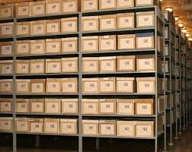
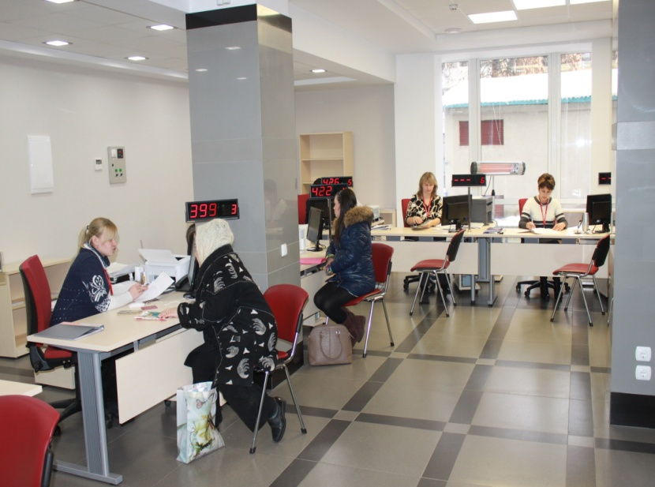
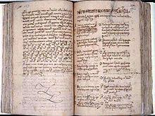
Основні напрямки діяльності відділу
1.Забезпечення наповнення НАФ документами, що мають місцеве, історичне та наукове значення, їх реєстрація, облік та використання.
2.Забезпечення умов зберігання документів НАФ, документів з особового складу ліквідованих суб’єктів господарювання, що діяли (були зареєстровані) на території міста.
3. Здійснення експертизи цінності документів, що утворилися в діяльності суб’єктів господарювання, що діють (діяли, були зареєстровані) на території міста.
.
4. Надання клієнтам міської ради якісних послуг в стислі терміни за мінімальними по складності процедурами.

Slide 3
Станом на 01.01.2018 року в архівному відділі зареєстровано 1108 фондів, що налічують:
 | 2014р. | 2015р. | 2016 | Прийнято у 2017р. | Станом на 01.01.2018
Кількість фондів | 874 | 83 | 1018 | 90 | 1108
Документів НАФ (справ) | 13693 | 13758 | 14425 | 116 | 14541
Документів з особового складу (справ) | 52737 | 56454 | 57679 | 1427 | 59106
Документів тимчасового зберігання (справ, пакувань) | 3695 1805 (знищ.) | 1890 | 1890 | - | 1890
Всього одиниць зберігання | 70125 | 72102 | 73994 | 1543 | 75537

Slide 4
Динаміка зростання кількості фондів і одиниць зберігання в Архівному відділі
– із 1108 фондів , що зберігаються – 1059 (95%) - фонди періоду Незалежності України, (утворилися починаючи з 1992р. та ліквідувалися станом на 01.01.2018року.), з них:
25 фонди списку №1 - джерел формування НАФ;
1034 фонд списку №3 - джерел комплектування архівного відділу

Slide 5
Результати роботи експертної комісії
Архівного відділу у 2017р.

Slide 6
Ліквідовані у 2017 році
Ліквідувалося 90 суб'єкти господарювання, які передали до архівного відділу 1543 одиниць зберігання, що на 349 менше, ніж у минулому році, з них:
Проведено експертизу цінності та прийнято на зберігання документи:
- ліквідованого Управління Держгеокадастру у
м. Вінниці Вінницької області за 1996-2017р., що містить 116 справ (список №1 НАФ).
- Фонду ТОВ ВКП «МА-КІ» за 1959-2017р., що містить 462 прави (список №3).
- Фонду Колективного підприємства «Водрем» за 1962-2016 р., що містить 359 справ (список №3).
.
***

Slide 7
Звернення громадян у 2017році.
1. Кількість
звернень громадян
2. Звернення громадян
за термінами розгляду
1.В 2017 році надійшло на 821 звернення більше, ніж у минулому році.
2. В термін до 15 діб виконано – 4624 (98,5%).
3.Позитивно – 4049 (86,3%) звернень
Роз'яснено – 615 (13,1%) звернень (довідки про відсутність фондів в архівному відділі; відсутність затребуваних документів у фонді.)
Відмовлено – 27 (0,6%) звернень (копії рішень, які відсутні; архівні копії документів з особового складу).
3. Результати розгляду
звернень громадян

Slide 8
Запити та звернення юридичних осіб в 2017році
2. Результати за термінами
розгляду
Всього в 2017році надійшло 732 запити,
що на 32 менше, ніж у 2016 році.
2. Опрацьовано:
- в термін до 15 діб – 504 (68%);
- в термін до 20 діб – 44 (6%);
- в термін до 30 діб – 196 (26%).
3. Позитивно – 496 (67%);
Роз'яснено – 158 (21,%);
Відмовлено – 51 (7%);
До відома - 39 (5%).
Загальна кількість звернень громадян та запитів і звернень юридичних осіб складає, опрацьованих у 2017 році - 5435.

Slide 9
Переведення в електронний вигляд документів фонду №2 – «Ленінська районна рада та їх виконавчий комітет» та фонду №4 – « Староміська районна рада та її виконавчий комітет»
фонд №2 – «Ленінська районна рада та їх виконавчий комітет 1993 – 2010р. |  | фонд №4 – « Староміська районна рада та її виконавчий комітет» 1995 – 2010р.
Рішення ради (к-сть документів) | 609 | 1295
Рішення ВК ради (к-сть документів) | 1767 | 601
Розпорядження голови (к-сть документів) | 1159 | 790
Всього | 3535 док. /18440арк. (Ф. А4) | 2686 док./6112 арк. (Ф. А4)
Разом сканованих документів 6221, що містяться на 24552 аркушах ф А4.
Назви документів
Скановані документи розміщено на внутрішньому порталі міської ради в довіднику «Електронний архів».
Електронний довідник «Довідковий апарат фондів», який при надходженні нових фондів невідкладно поповнюється, використовується працівники прозорих офісів при отриманні запитів на виготовлення довідок соціально-правового характеру та копій архівних документів.

Slide 10
Стан НТО документів у виконавчих органах міської ради
(список №1 – джерел формування НАФ). 2017р.
№ | Виконавчі органи | Роки НТО | Протокол ЕК АВ | Протокол ЕПК ДАВО
1 | Вінницька міська рада та її виконавчий комітет | 2011 | ЕК АВ №15 від 09.11.2017 | ЕПК ДАВО №17 від 01.12.2017
2 | Департамент культури | 2012-2014 | ЕК АВ №2 від 02.02.2017 | ЕПК ДАВО №1 від 24.02.2017
3 | Департамент охорони здоров’я | 2010-2013 | ЕК АВ №2 від 02.02.2017 | ЕПК ДАВО №1 від 24.02.2017
4 | Департамент освіти | 2001-2012 | ЕК АВ №5 від 12.04.2017 | ЕПК ДАВО №6 від 27.04.2017
5 | Департамент адміністративних послуг | 2011-2014 | ЕК АВ №2 від 02.02.2017 | ЕПК ДАВО №1 від 24.02.2017
6 | Відділ ведення державного реєстру виборців | 2012-2915 | ЕК АВ №2 від 02.02.2017 | ЕПК ДАВО №3 від 24.02.2017
7 | Держземагенство
8 | Департамент житлового господарства | 2012-2015 | ЕК АВ №8 від 24.06.2016 | ЕПК ДАВО №9 від 19.08.2016
9 | Департамент капітального будівництва | 2002-2013 | ЕК АВ №2 від 19.02.2016 | ЕПК ДАВО №4 від 25.03.2016
10 | Департамент економіки і інвестицій | 1998-2013 | ЕК АВ №5 від 12.04.2016 | ЕПК ДАВО №7 від 31.05.2016
11 | Департамент енергетики, транспорту та зв’язку | 2007-2012 | ЕК АВ №2 від 19.02.2016 | ЕПК ДАВО №12 від 21.11.2016
12 | Служба у справах дітей | 2007-2014 | ЕК АВ №2 від 19.02.2016 | ЕПК ДАВО №12 від 21.11.2016
13 | Департамент самоврядного контролю | 2014 | ЕК АВ №13 від 28.10.2016 | ЕПК ДАВО №12 від 21.11.2016
14 | Департамент правової політики та якості | 2011-2014 | ЕК АВ №11 від 31.07.2015 | ЕПК ДАВО №8 від 02.09.2015
15 | Департамент комунальних ресурсів (лікв.) | 2011-2013 | ЕК АВ №13 від 25.09.2015 | ЕПК ДАВО №13 від 06.11.2015
16 | Департамент фінансів | 2004-2011 | ЕК АВ №7 від 27.07.2015 | ЕПК ДАВО №6 від 19.06.2015
17 | Департамент архітектури, містобудування та кадастру (лікв.) | 2011-2013 | ЕК АВ №5 від 25.04.2014 | ЕПК ДАВО №9 від 03.07.2014
18 | Комітет по фізичній культурі та спорту | 1997-2012 | ЕК АВ №3 від 28.02.2014 | ЕПК ДАВО №5 від 16.05.2014
19 | Департамент комунального госп. та благоустрою | 2011-2012 | ЕК АВ №10 від 29.08.2014 | ЕПК ДАВО №11 від 26.09.2014
20 | Департамент кадрової політики | 2011-2012 | ЕК АВ №13 від 24.10.2016 | ЕПК ДАВО №12 від 31.10.2014
21 | Департамент міського господарства | 2007-2012 | ЕК АВ №13 від 24.10.2014 | ЕПК ДАВО №14 від 11.12.2014
22 | Відділ у справах молоді та туризму | 2001-2012 | - | Розпочато НТО документів
23 | Департамент інформаційних технологій | 2011-2012 | - | Розпочато НТО документів
24 | Департамент у справах ЗМІ та зв’язків з громадськістю | 2010-2012 | - | Розпочато НТО документів
25 | Управління у справах ЗМІ та зв'язків з громадськістю | 2005-2009 | - | Розпочато НТО документів
26 | Департамент соціальної політики | 2015-2016 | -

Slide 11
Стан науково-технічного опрацювання документів установ міста списку №1 – джерел формування НАФ
 | Установи міста | Здійснено НТО документів за роки | Примітка
1 | Управління пенсійного фонду України в м. Вінниці | 2014 | ЕПК ДАВО від 24.02.1017 №1
2 | Вінницький міський палац дітей та юнацтва | 2000-2011 | ЕПК ДАВО від 26.09.2014 №11
3 | Лівобережний міжрайонний центр зайнятості м. Вінниці | 2007-2010 | ЕПК ДАВО від 03.07.2014 №9
4 | Ленінський районний центр зайнятості м. Вінниці | 2006-2010 | ЕПК ДАВО від 20.03.2015 №4
5 | Управління державної казначейської служби України у м. Вінниці Вінницької області | 2015-2016 | ЕПК ДАВО від 01.12.2017 №7
6 | Міське комунальне підприємство “АБС” | 2009-2013 | ЕПК ДАВО від 02.09.2015№8
7 | Вінницький медичний коледж ім. Д.К. Заболотного | 2002-2006 | ЕПК ДАВО від 27.10.2008 №7
8 | Комунальне підприємство “ Комбінат комунальних підприємств ” Вінницької міської ради | 2006-2014 | ЕПК ДАВО від 21.11.2016 №12
9 | Вінницька об'єднана державна податкова інспекція Вінницької області | 2002-2005 | ЕПК ДАВО від 06.10.2006 №10
10 | Вінницький коледж менеджменту | 1996-2005 | ЕПК ДАВО від 22.06.2007№7
11 | Міська організація працівників освіти | 1996-2000 | ЕПК ДАВО від 25.03.2005№2
12 | Загальноосвітня школа 1-111 ступенів №13 ВМР | 2001-2010 | ЕПК ДАВО від 24.02.2017 №1
13 | Загальноосвітняшкола1-111ступенів–гімназія №2 ВМР | 2000-2014 | ЕПК ДАВО від 24.02.2017 №1
14 | Міське комунальне підприємство Редакція газет “ Вінницька газета ” | 1992-2007 | ЕК АВ ВМР від 25.11.2016 №14
15 | Міське комунальне підприємство Інформаційно-телевізійне агентство “ Віта ” | 1993-2014 | ЕПК ДАВО від 24.02.2017 №1
16 | Міське комунальне підприємство “ Вінницьке міське бюро технічної інвентаризації ” | 2008-2013 | ЕПК ДАВО від 19.06.2015 №6
17 | Міський палац мистецтв “Зоря” | - | Розпочато НТО
18 | Вінницький міський центр соціальних служб для сім'ї, дітей та молоді | 1997-2014 | ЕПК ДАВО від 24.02.2017 №1

